Slide 1


KHÓA LUẬN TỐT NGHIỆP
TRƯỜNG ĐẠI HỌC TÔN ĐỨC THẮNG
KHOA CÔNG NGHỆ THÔNG TIN
CẢI THIỆN PHÁT HIỆN BỆNH TRÊN LÁ CÂY DƯA CHUỘT VỚI MÔ HÌNH YOLOV8 VÀ DENSENET
Giảng viên hướng dẫn: TS. BÙI QUY ANH
Sinh viên thực hiện: NGUYỄN THỊ ANH ĐÀO
MSSV: 52000830
TP.HCM, ngày 12 tháng 9 năm 2024

Slide 2
MỤC LỤC
Tổng quan
Nội dung nghiên cứu
Cơ sở lý thuyết
Kết luận

Slide 3
01. TỔNG QUAN

Slide 4
Tính cấp thiết của đề tài
Vai trò của nông nghiệp
Nông nghiệp là ngành kinh tế quan trọng, ảnh hưởng lớn đến sự phát triển và ổn định của Việt Nam.
Thách thức trong nông nghiệp
Quy mô sản xuất nhỏ lẻ, thiếu kiến thức và kỹ năng, khó khăn trong việc quản lý sản xuất.
Khó khăn trong việc canh tác dưa chuột
Điều kiện thời tiết khắc nghiệt, giống cây trồng yếu, dễ bị bệnh, ảnh hưởng đến năng suất và chất lượng.
Các bệnh phổ biến trên cây dưa chuột
Bệnh phấn trắng, khảm, sương mai gây ra thiệt hại lớn.
Hạn chế của phương pháp truyền thống
Nhận biết bệnh bằng mắt thường thiếu chính xác, tốn thời gian và yêu cầu kinh nghiệm.

Slide 5
Mục tiêu nghiên cứu
Xây dựng hệ thống phân loại và phát hiện bệnh trên lá cây dưa chuột (kết hợp DenseNet và YOLOv8)
1
Xây dựng bộ dữ liệu riêng về các loại bệnh trên lá cây dưa chuột.
2
So sánh với các mô học sâu khác và các phiên bản trước đó của YOLOv8
3
Triển khai thực nghiệm mô phỏng thông qua website đơn giản
4

Slide 6
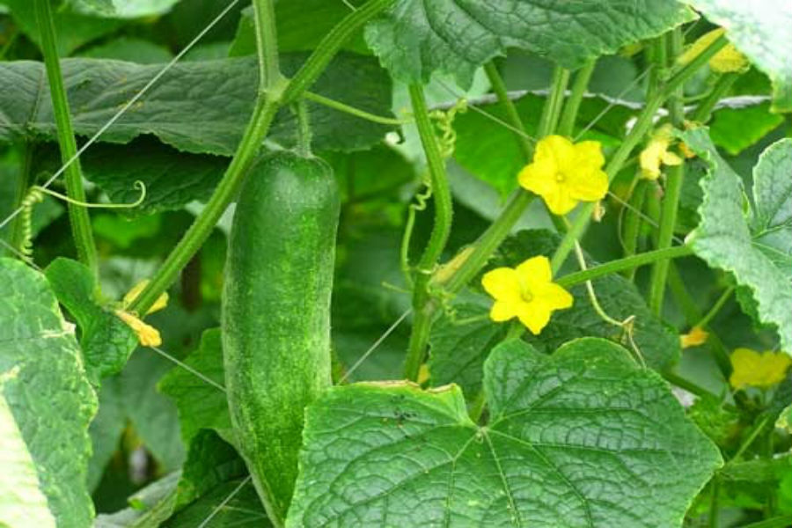
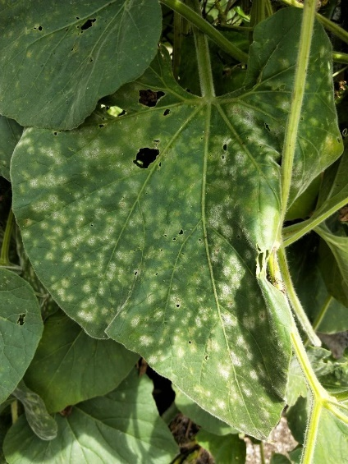
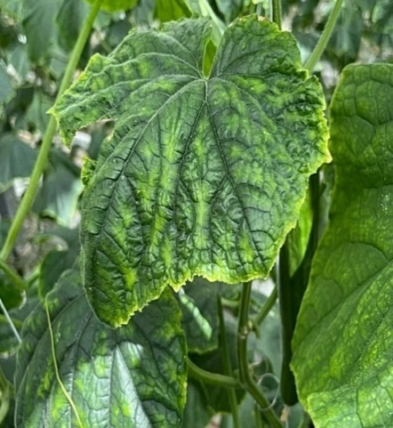
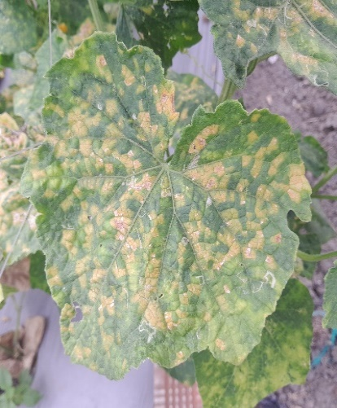
Đối tượng nghiên cứu
Cây dưa chuột
Cây dưa chuột (Cucumis sativus) thuộc họ bầu bí, thân dây leo, là loại rau ăn quả ngắn ngày có giá trị dinh dưỡng cao
Bệnh phấn trắng trên lá dưa chuột
trên lá cây xuất hiện những mảng nhỏ màu xanh, sau đó chuyển sang màu vàng và có lớp bột trắng mịn bao phủ toàn bộ phiến lá
Bệnh sương mai trên lá dưa chuột
các đốm nhỏ không màu hoặc màu xanh nhạt xuất hiện trên bề mặt lá, sau đó dần chuyển sang màu xanh vàng hoặc nâu nhạt
Bệnh khảm trên lá dưa chuột
lá cây mất màu xanh, đồng thời các mảng vàng hoặc đốm màu xanh nhạt (vết khảm) xuất hiện trên phiến lá

Slide 7
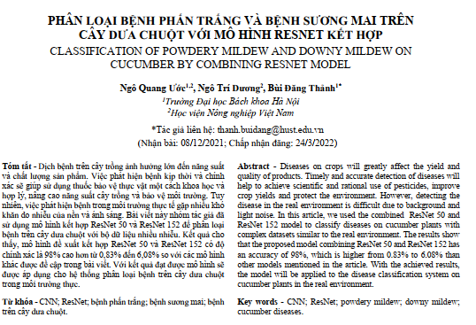
Nghiên cứu liên quan
PHÂN LOẠI BỆNH PHẤN TRẮNG VÀ BỆNH SƯƠNG MAI TRÊN CÂY DƯA CHUỘT VỚI MÔ HÌNH RESNET KẾT HỢP
Ngô Quang Ước, Ngô Trí Dương, Bùi Đăng Thảnh

Slide 8
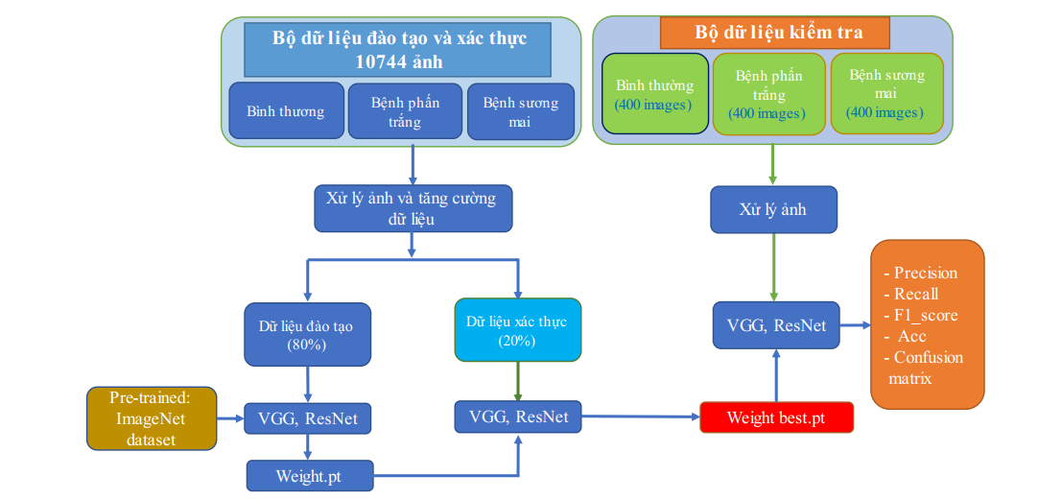
Nghiên cứu liên quan
Sử dụng mô hình kết hợp ResNet 50 và ResNet 152 để phân loại bệnh trên cây dưa chuột với bộ dữ liệu nhiều nhiễu Dữ liệu gồm 10744 ảnh cho ba lớp: Bình thường, bệnh phấn trắng và bệnh sương mai.
Lưu đồ phân bố dữ liệu cho quá trình đào tạo, xác thực và kiểm tra của các mô hình trong nghiên cứu

Slide 9
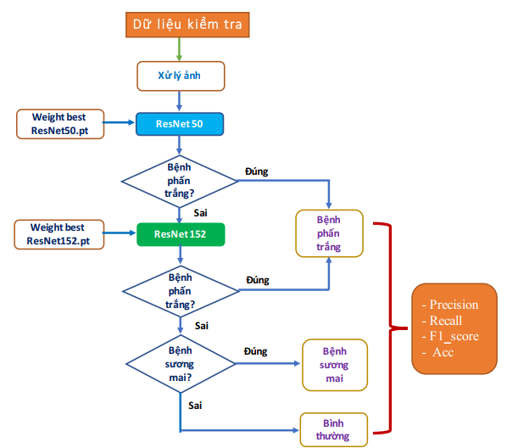
Nghiên cứu liên quan
Dữ liệu vào sẽ được xử lý và chuẩn hóa để cho qua mô hình ResNet 50 trước, nếu nhận ra đó là bệnh phấn trắng thì sẽ kết thúc, nếu ResNet 50 không phân loại ra là bệnh phấn trắng thì sẽ tiếp tục qua mô hình ResNet 152 và thực hiện phân loại bệnh phấn trắng, bệnh sương mai và bình thường theo mô hình ResNet 152
Lưu đồ mô hình đề xuất kết hợp 2 mô hình ResNet 50 và ResNet 152

Slide 10
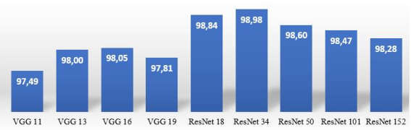
Nghiên cứu liên quan
Kết quả độ chính xác của các mô hình đạo tạo trên bộ dữ liệu xác thực
Với bộ dữ liệu xác thực thì mô hình ResNet 34 cho độ chính xác lớn nhất là 98,98%, và thấp nhất là VGG 11 chỉ đạt 97,49%. Các mô hình ResNet 50, và ResNet 152 cho độ chính xác tương ứng là 98,6% và 98,28%

Slide 11
02. CƠ SỞ LÝ THUYẾT

Slide 12
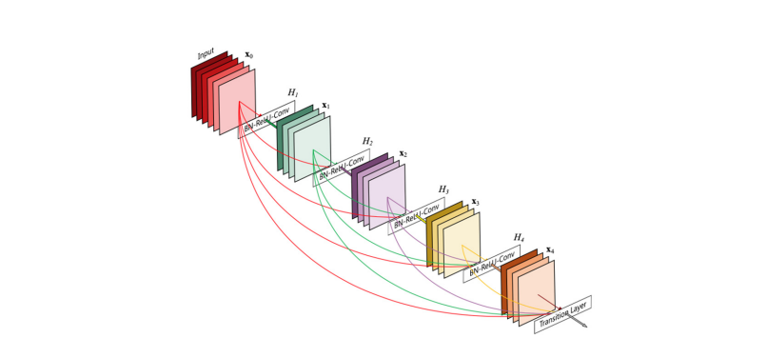
DenseNet
Mỗi lớp trong mạng được kết nối trực tiếp với tất cả các lớp trước đó
Các DenseBlock này được kết nối với nhau thông qua các lớp chuyển tiếp (transition layers)
Kết nối dày đặc: Mỗi lớp nhận đầu vào từ tất cả các lớp trước đó, giúp giải quyết vấn đề biến mất gradient và tối ưu hóa truyền thông tin.
Tối ưu số lượng tham số: Sử dụng các lớp nhỏ hơn nhưng vẫn hiệu quả, giúp tiết kiệm tài nguyên tính toán.
Hiệu quả trong nhận diện ảnh: DenseNet được ứng dụng mạnh mẽ trong các bài toán phân loại hình ảnh và phát hiện đối tượng.
Mô hình DenseNet

Slide 13
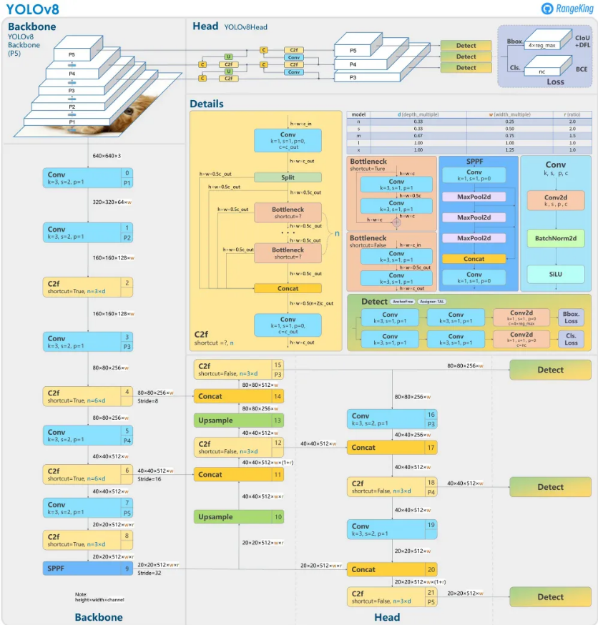
YOLOv8
YOLOv8 được phát triển bởi Ultralytics
Kiến trúc nhẹ và nhanh: YOLOv8 cải thiện cả về tốc độ và độ chính xác so với các phiên bản trước.
Khả năng tổng quát hóa tốt: Mô hình phù hợp với nhiều tác vụ.
Ứng dụng đa dạng: YOLOv8 có thể được triển khai trên thiết bị nhỏ gọn, hỗ trợ tốt cho các hệ thống thời gian thực
Kiến trúc YOLOv8

Slide 14
Model | size ^{(pixels)} | mAP^{val} ⁵⁰⁻⁹⁵ | Speed ^{CPU ONNX} ^{(ms)} | Speed ^{A100 TensorRT} ^{(ms)} | params ^{(M)} | FLOPs ^{(B)}
YOLOv8n | 640 | 37.3 | 80.4 | 0.99 | 3.2 | 8.7
YOLOv8s | 640 | 44.9 | 128.4 | 1.20 | 11.2 | 28.6
YOLOv8m | 640 | 50.2 | 234.7 | 1.83 | 25.9 | 78.9
YOLOv8l | 640 | 52.9 | 375.2 | 2.39 | 43.7 | 165.2
YOLOv8x | 640 | 53.9 | 479.1 | 3.53 | 68.2 | 257.8

Slide 15
03. NỘI DUNG NGHIÊN CỨU

Slide 16
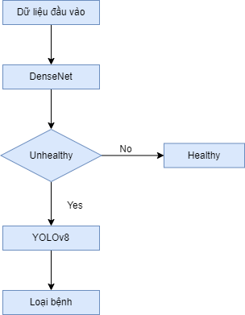
Hướng tiếp cận
Đưa hình ảnh vào mô hình DenseNet, nơi mô hình sẽ học các đặc trưng từ hình ảnh và phân loại kết quả là "Healthy" hoặc "Unhealthy". Nếu hình ảnh được xác định là "Healthy", chương trình sẽ xuất ra kết quả và kết thúc. Tuy nhiên, nếu kết quả là "Unhealthy", hình ảnh sẽ tiếp tục được đưa vào mô hình YOLOv8 để xác định loại bệnh cụ thể, sau đó đưa ra kết quả dự đoán bệnh.
Dựa vào nghiên cứu trước đó để thực nghiệm trên custom dataset về đặc điểm của lá cây dưa chuột (bình thường và các loại bệnh).
So sánh với các mô hình khác
Lưu đồ kết hợp DenseNet và YOLOv8

Slide 17
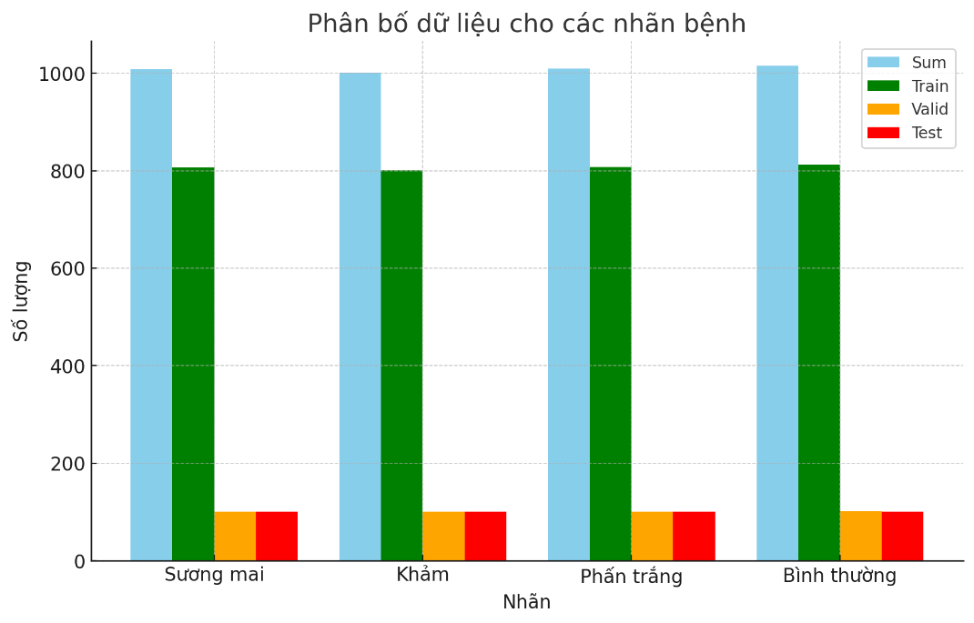
Dữ liệu
4034 ảnh
4 lớp
Self-built dataset
Data enhancement
Internet
Các nông trại
Cân bằng histogram
Augmentation
Biểu đồ phân bổ dữ liệu

Slide 18
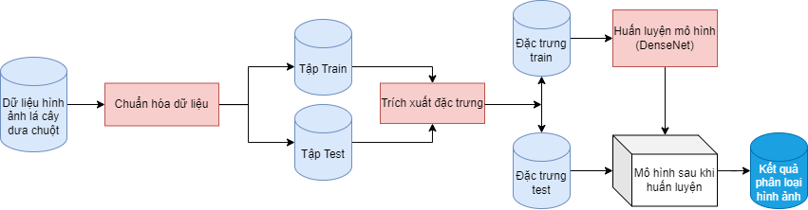
Phân loại với DenseNet
Phân loại dữ liệu với DensNet

Slide 19
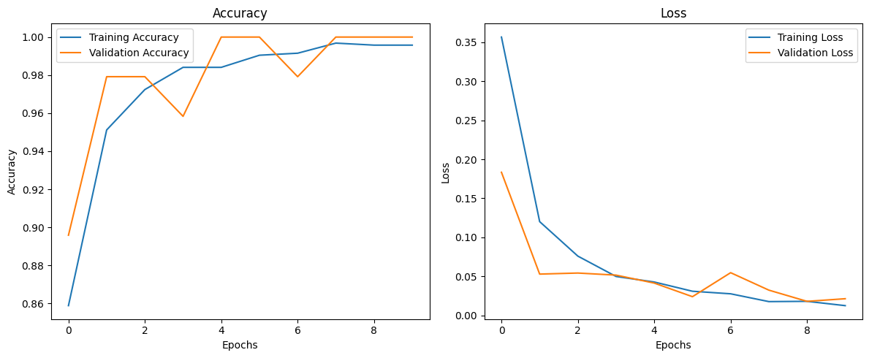
Phân loại với DenseNet
Lớp Global Average Pooling: Giảm chiều dữ liệu từ các đặc trưng của DenseNet xuống một vector.
Lớp Dense 256 Neuron: Giúp mô hình học thêm các đặc trưng với hàm kích hoạt ReLU.
Lớp Dropout: Giảm thiểu overfitting với tỷ lệ dropout 0.5.
Lớp Dense cuối: Với 2 neuron và hàm softmax để phân loại "healthy" và "unhealthy."
Kết quả đánh giá mô hình DenseNet121

Slide 20
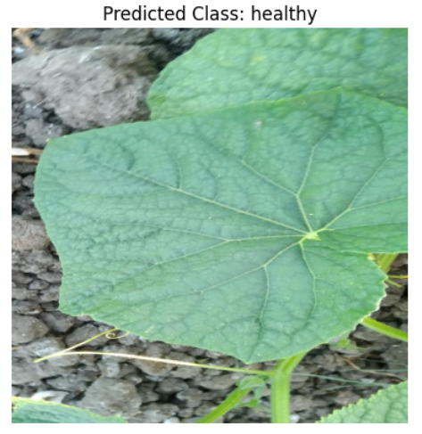
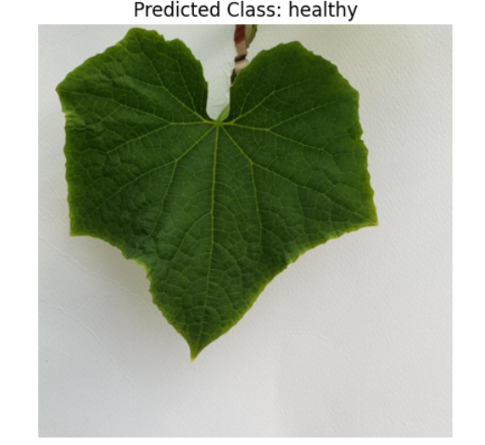
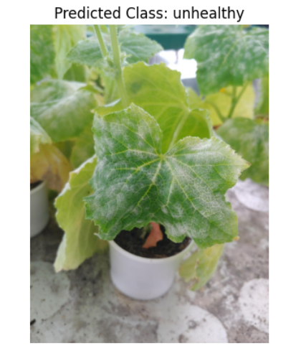
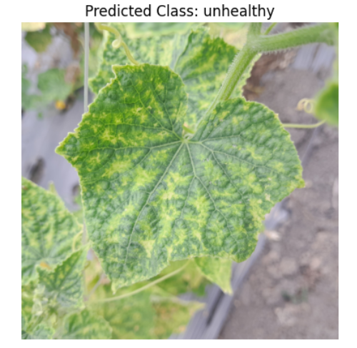
Kết quả phân loại qua DenseNet

Slide 21
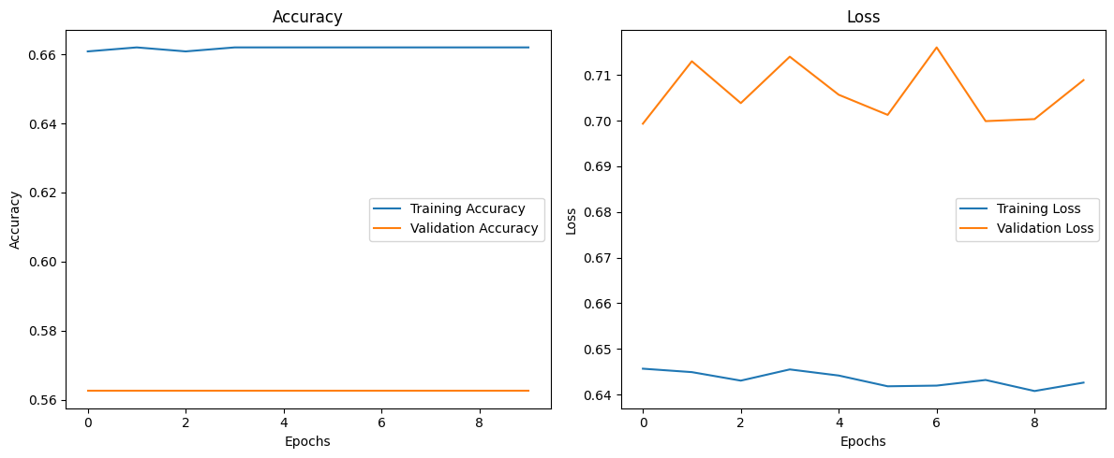
Phân loại với EfficientNetB0
Lớp Dense 256 Neuron
Tất cả các lớp trong mô hình EfficientNetB0 cơ sở được đóng băng
10 epochs
Kết quả đánh giá mô hình EfficientNetB0

Slide 22
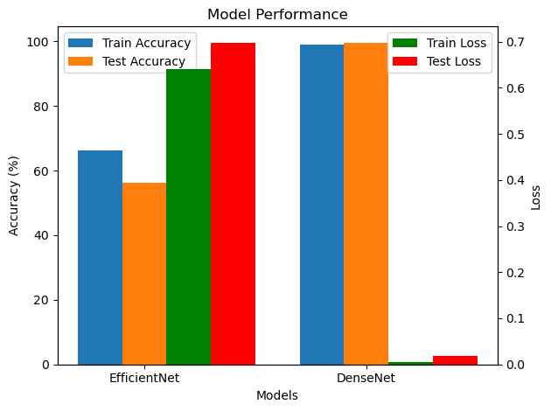
So sánh DenseNet và EfficientNet

Slide 23
Phát hiện bệnh với YOLOv8
Nếu kết quả từ DenseNet cho ra “unhealthy”, dữ liệu sẽ tiếp tục đến mô hình YOLOv8 để xác định loại bệnh.
Huấn luyện YOLOv8s trên bộ dữ liệu, thông qua 25 epochs
Thông số | Tổng quan | Bệnh sương mai | Bệnh phấn trắng | Bệnh khảm
Precision (P) | 0.895 | 0.766 | 0.959 | 0.961
Recall (R) | 0.814 | 0.512 | 0.978 | 0.953
mAP50 | 0.842 | 0.560 | 0.993 | 0.975
mAP50-95 | 0.706 | 0.466 | 0.852 | 0.801

Slide 24
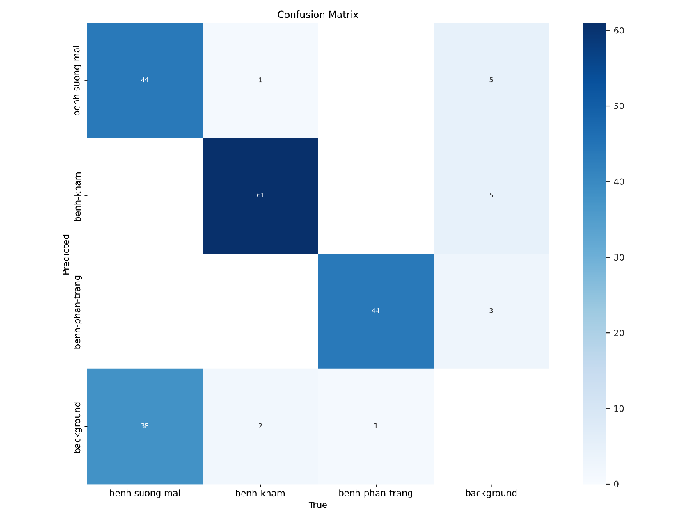
Confusion Matrix YOLOv8

Slide 25
So sánh trên tập dữ liệu khác
Tạo ra một bộ dữ liệu bao gồm 4 nhãn, trong đó có 3 nhãn đại diện cho các loại bệnh trên lá cây dưa chuột và 1 nhãn đại diện cho lá cây bình thường.
Sử dụng YOLOv8 để trực tiếp nhận diện cả các bệnh trên lá dưa chuột lẫn lá bình thường.
Metric | Dữ liệu có 4 nhãn | Dữ liệu có 3 nhãn
Precision (Tổng thể) | 0.888 | 0.895
Recall (Tổng thể) | 0.818 | 0.814
mAP50 (Tổng thể) | 0.842 | 0.842
mAP50-95 (Tổng thể) | 0.7 | 0.706
Tốc độ inference (ms) | 7.1ms | 7.4ms

Slide 26
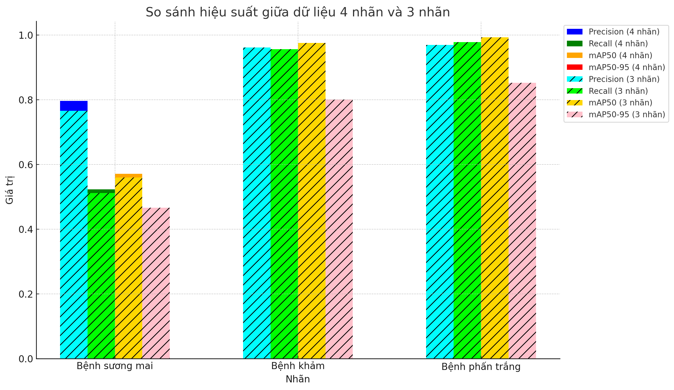
Hiệu suất trên từng loại bệnh
So sánh trên 2 tập dữ liệu

Slide 27
YOLOv5 và YOLOv8
Chỉ số | YOLOv5 | YOLOv8
Precision | 0.602 | 0.895
Recall | 0.594 | 0.814
mAP50 | 0.601 | 0.842
mAP50-95 | 0.339 | 0.706

Slide 28
Chi tiết theo các loại bệnh
Loại bệnh | Chỉ số | YOLOv5 | YOLOv8
Bệnh sương mai | Precision | 0.702 | 0.796
 | Recall | 0.374 | 0.523
 | mAP50 | 0.4 | 0.571
 | mAP50-95 | 0.255 | 0.466
Bệnh khảm | Precision | 0.468 | 0.907
 | Recall | 0.688 | 0.953
 | mAP50 | 0.623 | 0.963
 | mAP50-95 | 0.297 | 0.793
Bệnh phấn trắng | Precision | 0.642 | 0.961
 | Recall | 0.733 | 0.978
 | mAP50 | 0.795 | 0.993
 | mAP50-95 | 0.467 | 0.842

Slide 29
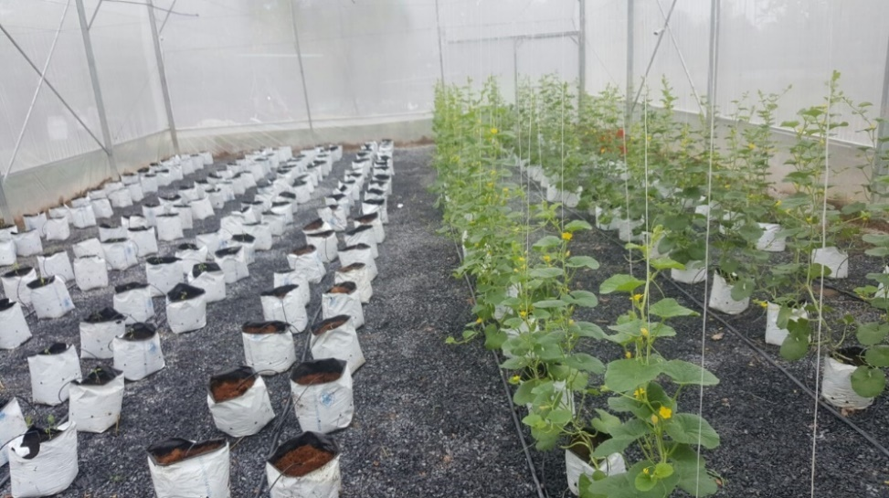
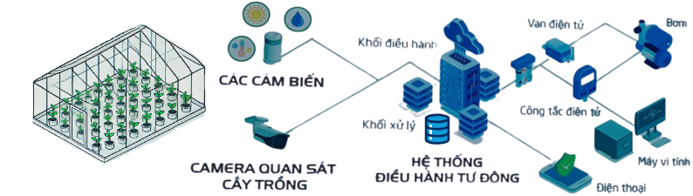
Hệ thống IoT đề xuất
Vườn trồng dưa tại Khu Nông nghiệp CNC TP.HCM
Hệ thống hiện tại

Slide 30
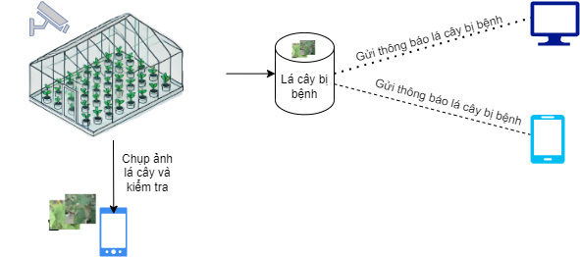
Hệ thống IoT đề xuất

Slide 31
04. KẾT LUẬN

Slide 32
Ưu điểm
Hạn chế
Bộ dữ liệu riêng
Dữ liệu còn ít
Ứng dụng mô hình tiên tiến để xây dựng hệ thống
Khả năng phát hiện bệnh sương mai chưa tối ưu
Khả thi khi thực hiện trong thực tế
Tăng độ phức tạp khi triển khai

Slide 33
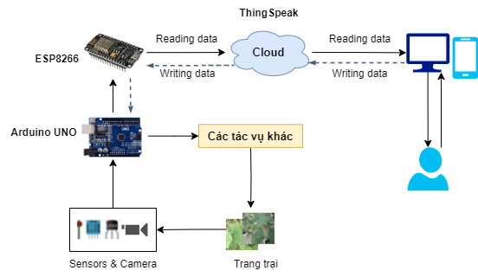
Kiến nghị
Phát triển bộ dữ liệu đa dạng hình ảnh và các loại bệnh
Xây dựng module phát hiện bệnh vào các ứng dụng hiện có
Cải tiến, ứng dụng các mô hình tối ưu hơn

Slide 34
KHÓA LUẬN TỐT NGHIỆP
TRƯỜNG ĐẠI HỌC TÔN ĐỨC THẮNG
KHOA CÔNG NGHỆ THÔNG TIN
CẢM ƠN QUÝ THẦY CÔ ĐÃ LẮNG NGHE
TP.HCM, ngày 12 tháng 9 năm 2024

